Slide 1
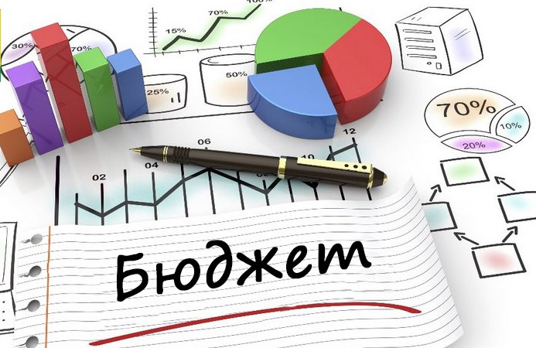
Отчет об исполнении бюджета муниципального образования Подгородне-Покровский сельсовет Оренбургского района Оренбургской области за 2021 год

Slide 2
Показатели исполнения бюджета – это основной документ развития территории. За отчетный год администрации муниципального образования удалось реализовать большинство намеченных планов, нарастить положительные тенденции в социально- экономическом развитии. Вместе с тем, определены направления дальнейшего финансового развития на текущий год.

Slide 3
Основные параметры исполнения местного бюджета за 2021 год
Доходы | 101153,6
Расходы | 100994,6
Профицит | 159,0

Slide 4
Исполнение доходов за 2021 год
Наименование | Первоначальный план на 2021 год | Уточненный план 2021 года | Исполнено за 2021 год
1 | 2 | 3 | 4
Налоговые и неналоговые доходы | 73549,1 | 94600,4 | 92450,5
Безвозмездные поступления | 3695,9 | 8726,5 | 8703,1
ВСЕГО ДОХОДОВ | 77245,0 | 103692,6 | 101153,6

Slide 5
Структура налоговых доходов бюджета
Исполнение налоговых и неналоговых доходов за 2021 год -92450,5
Налог на доходы физических лиц 63766,6 тыс.руб.;
Земельный налог 11123,0 тыс.руб.;
Налог на имущество физических лиц 1431,7 тыс.руб.;
Акцизы 4109,6 тыс.руб.;
Единый сельскохозяйственный налог 96,1 тыс.руб.
63,1%
11%
1,4%
4%
0,1%

Slide 6
Структура неналоговых доходов
Госпошлина 15,4 тыс.руб.;
Доходы от сдачи в аренду имущества 82,7 тыс.руб.;
Доходы от продажи земельных участков 11519,1 тыс.р.
Прочие неналоговые доходы 308,2 тыс.руб
0,2%
0,1%
11%
0,7%

Slide 7
Безвозмездные поступления
ВСЕГО
8703,10тыс.руб.
Субвенции
564,5 тыс.руб.
Субсидии 4155,7тыс.руб.
Иные межбюджетные трансферты
489,0 тыс.руб

Slide 8
В 2021 году расходы на реализацию 6 муниципальных программ составили 100620,6 тыс.руб. или 99,6% в общих расходах местного бюджета

Slide 9
Основные направления расходов бюджета муниципального образования Подгородне-Покровский сельсовет за 2021 год (тыс.руб.)

Slide 10
Отчет об исполнении бюджета муниципального образования Подгородне-Покровский сельсовет Оренбургского района Оренбургской области за 2021 год

